Slide 1
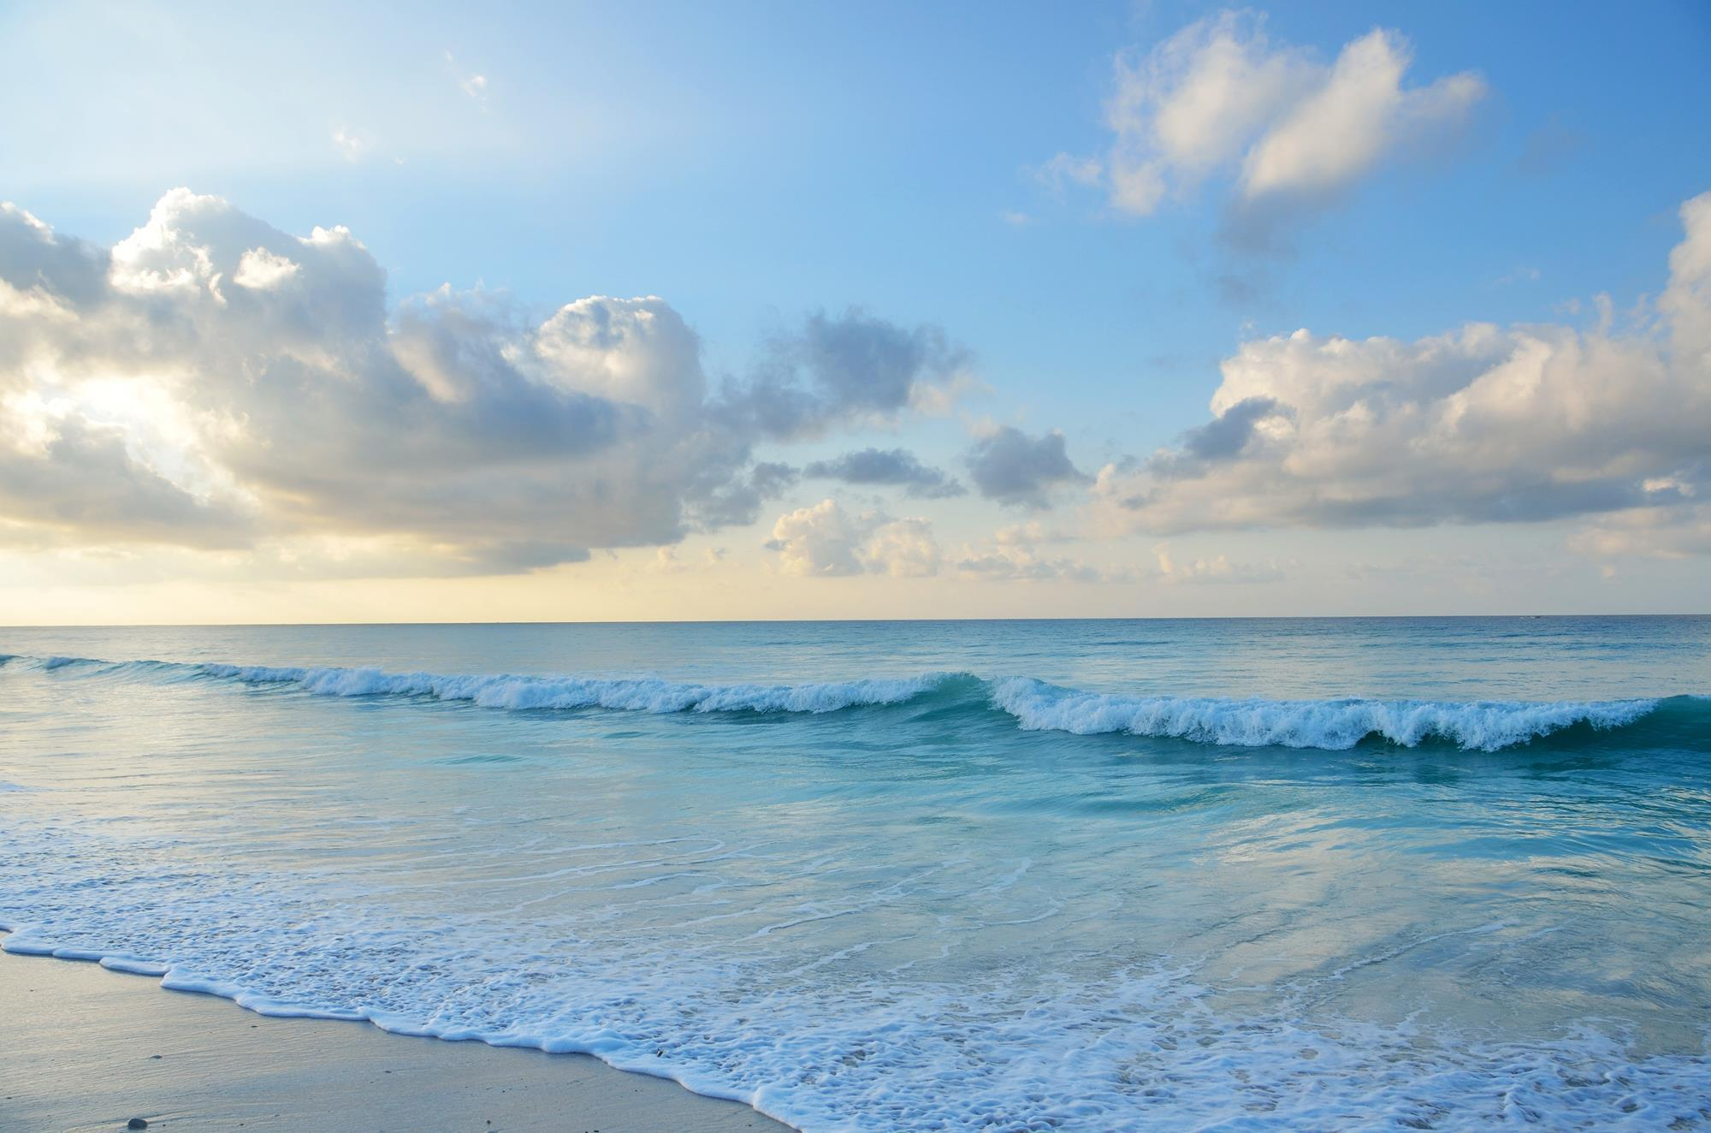
Вода и проблеми сa водом
Ђурђица Терзић VII1

Slide 2
Дан воде
Светски дан вода обележава се сваке године 22. марта. Тај дан је усвојен резолуцијом УН-а у децембру 1992. године. Већ од 1993. године овај дан је почео да се обележава и, временом, значај овог дана је почео да расте.

Slide 3
Вода
Вода је провидна течност коja формира реке, језера, океане и кишу. Она је главни састојак флуида живих бића. Као хемијско једињење, молекул воде садржи један атом кисеоника и два атома водоника, који су повезани ковалентним везама. Вода је течност на стандардној амбијентној температури и притиску, мада се на Земљи често јавља заједно са својим чврстим стањем, ледом и у гасовитим стању, пари (водена пара). Она се такође јавља у облику снега, магле, росе и облака.

Slide 4
Вода
Вода покрива 71% Земљине површине.Она је витална за све познате форме живота. На земљи, 96,5% планетарне воде је у морима и океанима, 1,7% је подземна вода, 1,7% је у глечерима и леденим капама Aнтарктика и Гренланда, и мала фракција је у другим воденим телима, и 0,001% у ваздуху као пара, облаци(формирани од леда и течне воде суспендоване у ваздуху), и преципитацији.Само 2,5% Земаљске воде је слатка вода, и 98,8% те воде је у леду (изузев леда у облацима) и подземној води. Мање од 0,3% све слатке воде је у рекама, језерима, и атмосфери, и још мања количина Земљине слатке воде (0,003%) је садржана у биолошким телима и индустријским производима.

Slide 5
Вода и здравље
Вода чини око 80 % нашег тела на рођењу, а просечно 60% у одраслом добу. Мозак садржи око 80% воде, па менталне способности много зависе од ове драгоцене течности. Редован унос воде доноси бројне позитивне ефекте за организам. Уколико нам се ниво воде у организму смањи за само 2%, може се догодити да смо расејани, не можемо да памтимо, имамо тешкоће са основним математичким операцијама и проблеме приликом читања са папира или компјутерског екрана.

Slide 6
Проблеми са водом
Еколошке промене, услед индустријализације и глобалног загревања , представљају велику опасност за очување воде и нашег здравља. Зато свакодневно треба мислити о уносу воде, њеном квалитету и спречавању загађења животне средине.

Slide 7
Проблеми с водом
ЗАГАЂЕЊЕ
ПРОБЛЕМИ СА ВОДОМ У СРБИЈИ
Загађење вода представља најкомплекснији глобални еколошки проблем. Чини се да поводом ове теме нека врста буђења долази у последњих неколико година, као да нисмо били свесни проблема који је одавно пред нама, а можда је само лакше правити се да проблема нема. Свако загађење које се емитује у животну средину доспе до подземних вода, река, језера и мора. Подаци на које ћете наићи су, да према Светској здравственој организацији скоро 700 милиона људи нема приступа чистој води за пиће. По неким званичницима те бројке су много веће. Један од наслова говори да ако сте међу 7 од 10 људи на планети који имају чисту воду доступну у Вашем дому, рачунајте да сте срећни.
Проблеме са водом можемо видети, на жалост и у нашој земљи, где ако обилазите природу, наилазите на ђубре у рекама, потоцима, шумама. Има се утисак да је размишљање многих да ако баци смеће ван своје куће, то се једноставно не рачуна. Многе болести су узроковане лошом водом, гајење усева, животиња, све је повезано.

Slide 8
Како заштитити воду?
Едукација о заштити вода и животне средине требало би да буде распрострањена у много већим размерама, требала би да почне од вртића и дома у коме одрастамо. По народној изреци, све креће од куће. Скоро 1,8 милијарди људи у седамнаест земаља, или четвртина светске популације,креће према кризи са водом - са потенцијалом озбиљне несташице у наредних неколико година.

Slide 9
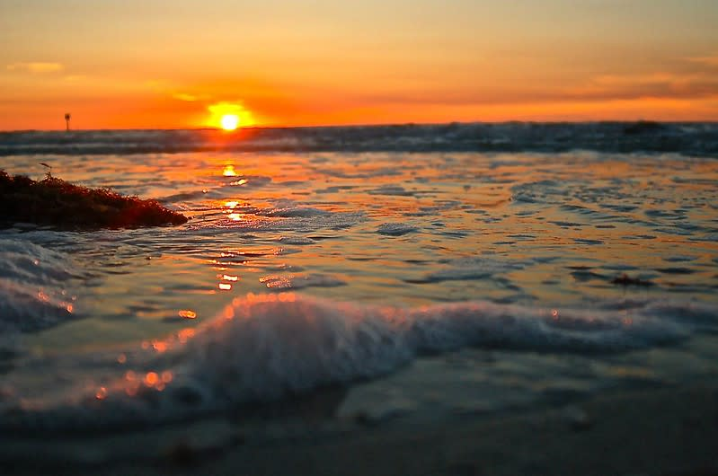
Хвала на пажњи!

